Slide 1
IA Genética aplicada ao Space Invaders
Tech Challenge II - IA Genética
Pós-graduação em IA para Devs, 2025 – FIAP
Gustavo Malta Guimarães

Slide 2
IA Genética
Desenvolver um jogo baseado no Space Invaders.
Cenários:
Invasores |  | Jogador
Lineares |  | Linear
Aleatórios |  | Aleatório
Com Logica de Desvio |  | Manual
Genéticos |  | Genético
X

Slide 3

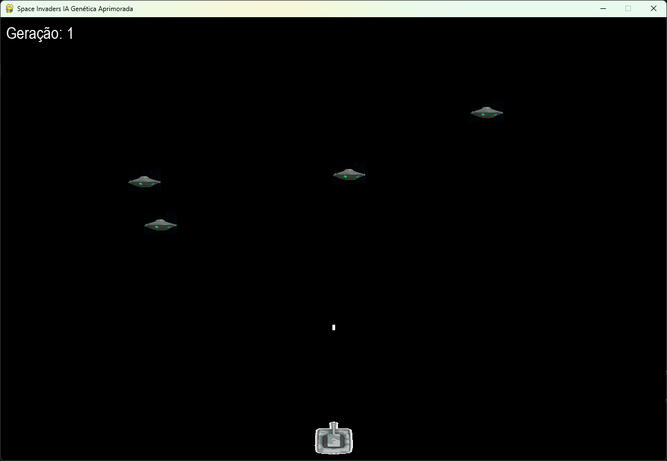

O Jogo
Inimigo
Objetivo:
Descer até o nível do jogador
Jogador
Objetivo:
Matar o maior número de inimigos, mais rápido

Slide 4
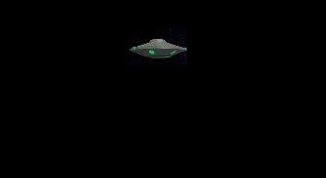
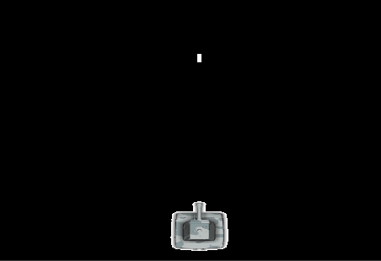
Regras
Inimigo
5 opções de movimento
Esquerda
Esquerda + Descida
Descida
Direita + Descida
Direita
Jogador
Movimentos Laterais
1 Tiro por vez
Controle do Tiro com movimentos laterais

Slide 5
Inimigo
Lineares
Direita + descida até a extremidade
Inverte o lado à cada extremidade
Aleatórios
Sorteia a quantidade de movimentos
Sorteia os lados
Novo sorteio ao término dos movimentos
Com Logica de Desvio
Vai descendo
Tenta desviar quando tiro aproxima
Genéticos
Transmitem os melhores Gens

Slide 6
Jogador
Linear
Inverte o lado à cada extremidade
Atira sempre que disponível
Aleatório
Sorteia a quantidade de movimentos
Sorteia os lados
Novo sorteio ao término dos movimentos
Manual
Controlado por Humano
Genético
Transmitem os melhores Gens

Slide 7
Tipos de Problemas em IA e Soluções
Classificação: diagnóstico, imagens, spam Soluções: Redes neurais, árvores de decisão, SVM
Regressão: previsão de preços, demanda Soluções: Regressão, redes neurais, métodos bayesianos
Agrupamento: segmentação, padrões Soluções: K-means, DBSCAN, clustering hierárquico
Busca/Otimização: roteamento, recursos
Soluções: Algoritmos Genéticos (IA Genética)
Planejamento/Controle: robótica, jogos Soluções: Algoritmos Genéticos (IA Genética), reforço, especialistas
NLP: tradução, sentimentos, chatbots Soluções: RNN, transformers, análise semântica

Slide 8
IA Genética
Iniciar indivíduos
→ | → | → | ↑ | ■
→ | ↑ | ■ | ↑ | ■
Pai 1
Pai 2
População
← | ← | ← | ↑ | ■
← | ↑ | ← | ← | ↑
Avaliar população (Fitness)
Critério de parada
Resultado
→ | → | → | ↑ | ■
← | ↑ | ← | ← | ↑
Filho 1
Filho 2
← | ← | ← | ↑ | ■
→ | ↑ | → | ↑ | ■
Selecionar pais
Reprodução
Mutação
4⁷⁰⁰ = (um número com mais de 400 zeros!)
Se cada átomo do universo pudesse tentar um caminho diferente por segundo, o universo teria acabado antes de explorar todas as possibilidades desse jogo

Slide 9
IA Genética é uma Solução Viável?
O que otimizar? Maximizar inimigos abatidos e rapidez (mínimo de jogadas).
Representação (genoma): Sequência de 700 genes (0=parar, 1=esq., 2=dir., 3=atirar).
Função de fitness: Soma ponderada: abates, rapidez dos acertos e bônus por eficiência.
Seleção: Torneio.
Crossover: Ponto fixo, 350 genes de cada pai.
Inicialização: Blocos de movimentos repetidos lateralmente, porém aleatórios + totalmente aleatórios.
Critério de parada: Eliminar todos os inimigos.

Slide 10
Escopo
O objetivo deste trabalho é desenvolver uma primeira versão de um agente jogador utilizando Inteligência Artificial Genética em um ambiente de Space Invaders simplificado.
Neste contexto, os inimigos serão configurados para apresentar movimentação linear e repetitiva ou permanecerão parados ao longo da partida, gerando um comportamento estático.
O agente jogador, controlado por IA Genética, terá como principal objetivo eliminar todos os inimigos no menor tempo possível, buscando assim percorrer o caminho mais eficiente e otimizado para maximizar o desempenho no jogo.

Slide 11
Evoluções Futuras do Projeto
Possibilidade de expandir o projeto com treinamento simultâneo de duas IAs usando NEAT (NeuroEvolution of Augmenting Topologies)
Tanto os inimigos quanto o jogador passam a perceber e reagir ao comportamento do oponente
Permite tomada de decisões mais complexas e adaptativas
Estratégias evoluem em tempo real conforme os movimentos do adversário

Slide 12
Importância do Elitismo e da Diversidade
Manter o melhor indivíduo (elitismo) em cada geração foi fundamental.
Isso permitiu aumentar a taxa de mutação, acelerando a descoberta de caminhos mais eficientes.
A combinação de elitismo, inicialização aprimorada e mutação em blocos estruturados favoreceu o surgimento de soluções cada vez melhores.

Slide 13
Problemas e soluções
Inimigos em movimento: solução ficou fácil, pois todos cruzavam o centro da tela.
Inimigos parados: o agente ficava preso em máximos locais, parando em um dos lados.
Inicializar o jogador em posição aleatória: resolveria o problema de forma trivial, mas não promoveria um aprendizado mais aprofundado sobre a dinâmica do agente e as estratégias evolutivas.
Solução:
Utilização de blocos de movimentos laterais repetitivos na população inicial, simulando comportamento mais realista.
Adoção da mesma lógica na mutação, o que aprimorou ainda mais a performance do agente.

Slide 14
Conclusão
IA Genética mostrou-se eficaz para treinar agente
Problemas de máximos locais requerem mutações estruturadas
Estratégias de inicialização e mutação melhoraram desempenho
Próximos passos incluem a conclusão do jogo

